Slide 1

به نام خدا
دانشگاه تهران
پردیس فارابی
دانشکده مدیریت و حسابداری
موضوع: داده کاوی
استاد: آقای دکتر سید محمدباقر جعفری
گردآورنده: کاوه فرجی

Slide 2

Data Mining
Presenter: Kaveh Faraji
Professor: Dr. seyed Mohammad Bagher Jafari

Slide 3
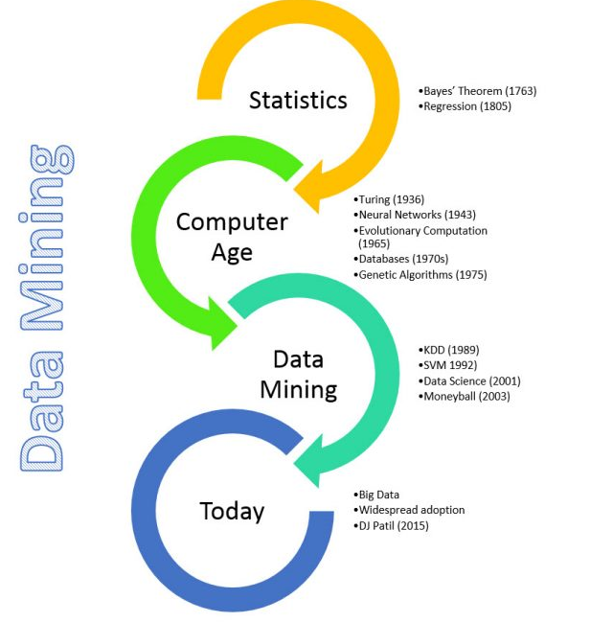
در سال ۱۹۶۰ آماردانان اصطلاح "Data Fishing" یا "Data Dredging " به معنای صید داده را جهت کشف هر گونه ارتباط در حجم بسیار بزرگی از داده‌ها بدون در نظر گرفتن هیچگونه پیش فرضی بکار بردند. بعد از سی سال و با انباشته شدن داده‌ها در پایگاه داده اصطلاح داده کاوی در حدود سال ۱۹۹۰ رواج بیشتری یافت.

Slide 4
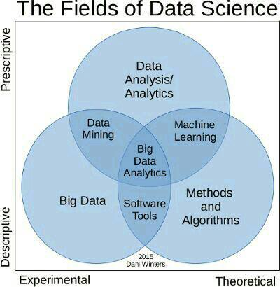
داده کاوی به ساده سازی و خلاصه کردن داده ها در چارچوبی که برای ما قابل درک باشد می پردازد و به ما اجازه می دهد تا با مشاهده الگوها به استنتاج چیزهای مفید از مجموعه داده ها نائل شویم.

Slide 5
تعاریفی از داده کاوی:
داده کاوی فرآیندی پیچیده جهت شناسایی الگوها و مدل های صحیح، جدید و به صورت بالقوه مفید، در حجم وسیعی از داده می باشد، به طریقی که این الگوها و مدلها برای انسانها قـابل درک باشند. داده کـاوی به صورت یک محصـول قـابل خـریداری نمی باشد، بلکه یک رشته علـمی و فرآیندی است که بایستی به صورت یک پروژه پیاده سازی شود.
داده کاوی عبارت از تحلیل و آنالیز مجموعه داده های بزرگ به منظور یافتن ارتباطات غیر قابل انتظار اما قابل فهم و مفید برای صاحب داده میباشد. این ارتباطات پیدا شده را اصطلاحا مدل میگویند.
داده کاوي عبارت است از فرايند استخراج اطلاعات معتبر ، از پيش ناشناخته ، قابل فهم و قابل اعتماد از پايگاه داده هاي بزرگ و استفاده از آن در تصميم گيري در فعاليت هاي تجاري مهم.
Data mining is the process of applying algorithms in order to analyze sets of data, and extract useful and unknown patterns, relationships, and information (Adams, 2010).

Slide 6
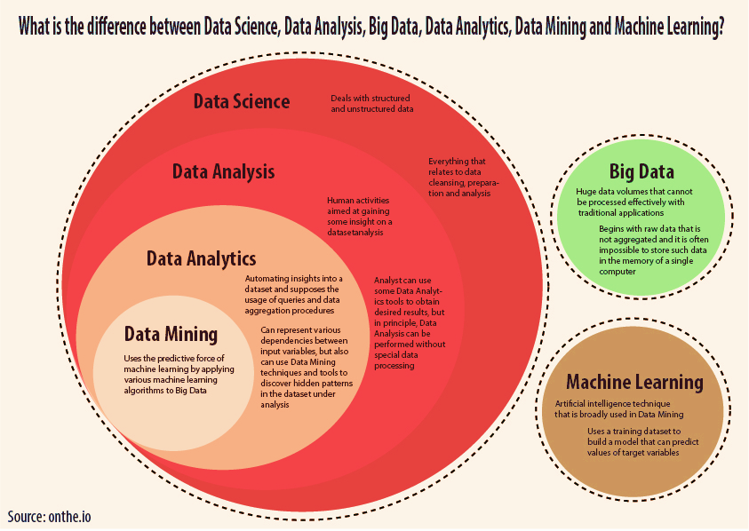

Slide 7
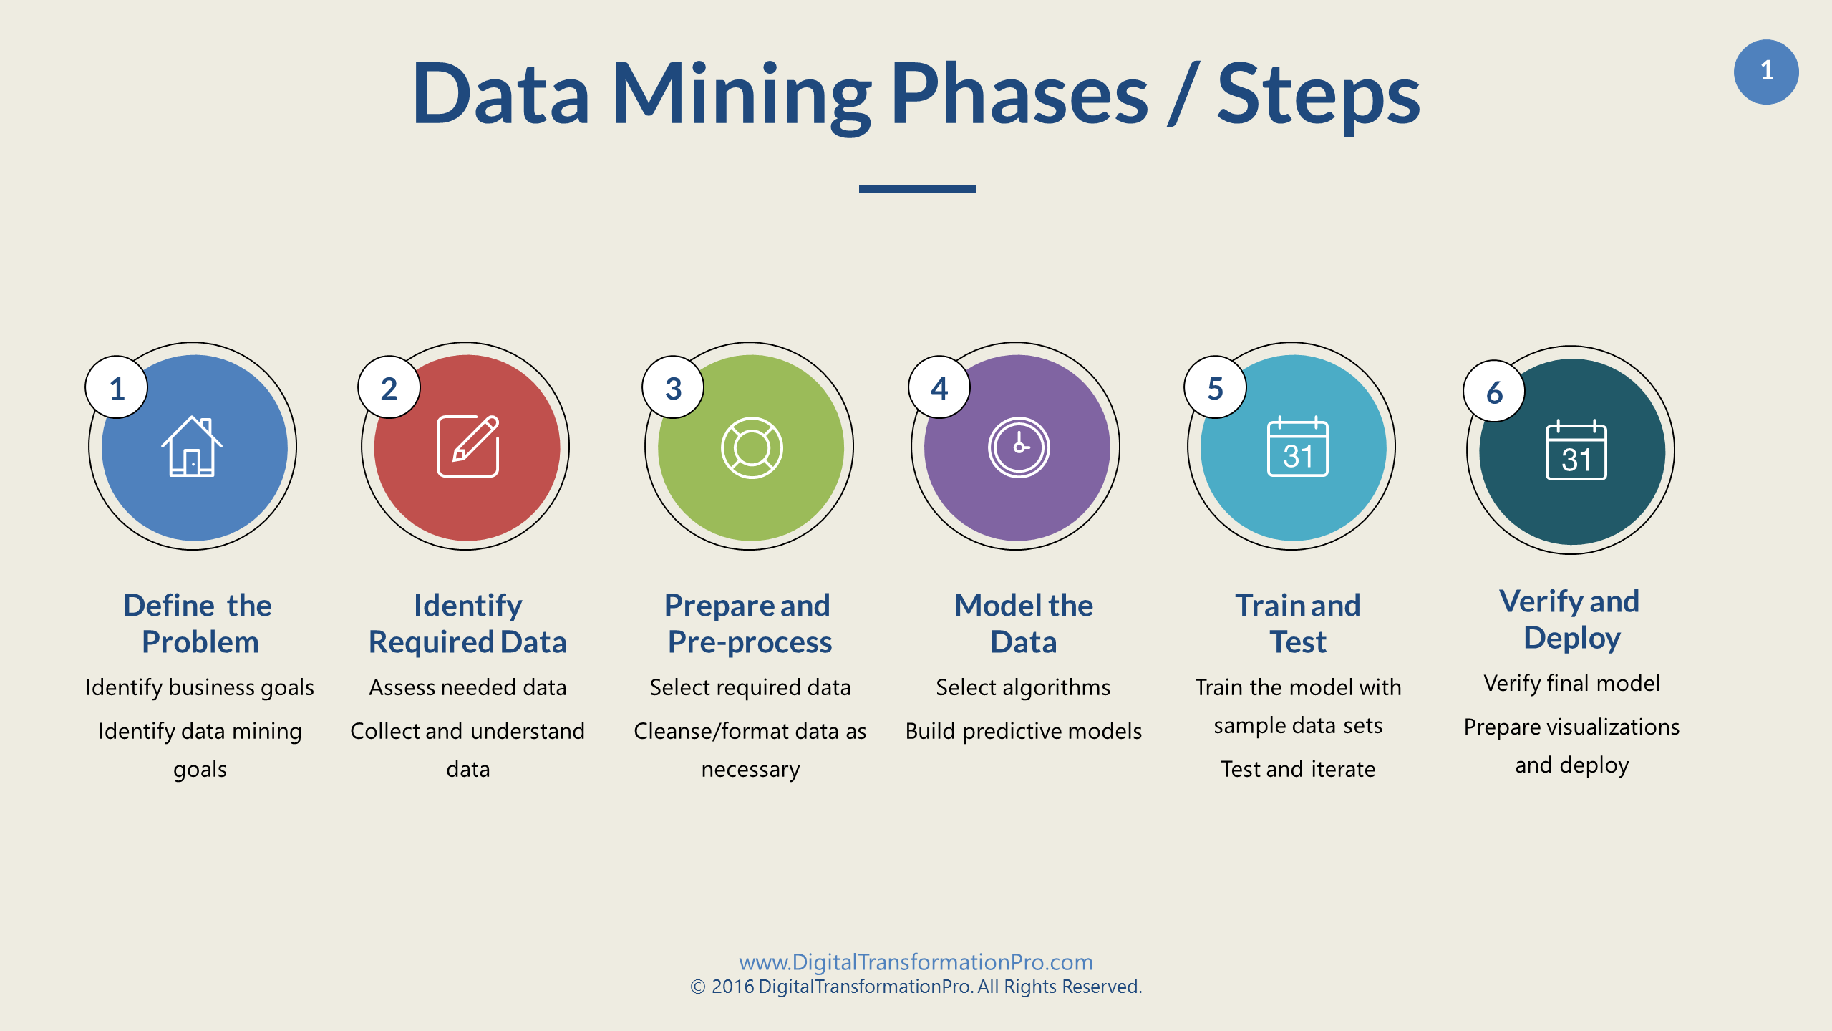

Slide 8
Data mining Functionality(tasks)
Classification
Regression
Time series analysis
predictive
Prediction
Data mining
Clustering
descriptive
Association rules
Summarization
Sequence Discovery

Slide 9

قواعد انجمن(Association rules):
الگوهایی که بر اساس آن یک رویداد به دیگری مربوط می‌شود مثلاً خرید قلم به خرید کاغذ.
اکتشاف متوالی(sequence discovery):
الگویی که به تجزیه و تحلیل توالی رویدادها پرداخته و مشخص می‌کند کدام رویداد، رویدادهای دیگری را در پی دارد مثلاً تولد یک نوزاد و خرید پوشک.
پیش بینی(prediction):
در پیش‌بینی هدف پیش‌بینی یک متغیر پیوسته می‌باشد. مانند پیش‌بینی نرخ ارز یا هزینه‌های درمانی.
رده‌بندی یا طبقه‌بندی(Classification):
فرایندی برای پیدا کردن مدلی است که رده‌های موجود در داده‌ها را تعریف می‌نماید و متمایز می‌کند، با این هدف که بتوان از این مدل برای پیش‌بینی رده رکوردهایی که برچسب رده آن‌ها (متغیر هدف) ناشناخته می‌باشد، استفاده نمود.
خوشه بندی(clustering):
گروه بندی مجموعه ای از اعضا، رکورد ها یا اشیاء به نحوی که اعضا موجود در یک خوشه بیشترین شباهت را به یکدیگر و کمترین شباهت را به اعضای خوشه های دیگر داشته باشند.
مصور سازی(visualization):
مصور سازی داده ها یکی از قدرتمندترین و جذابترین روش های اکتشاف در داده ها می باشد.

Slide 10
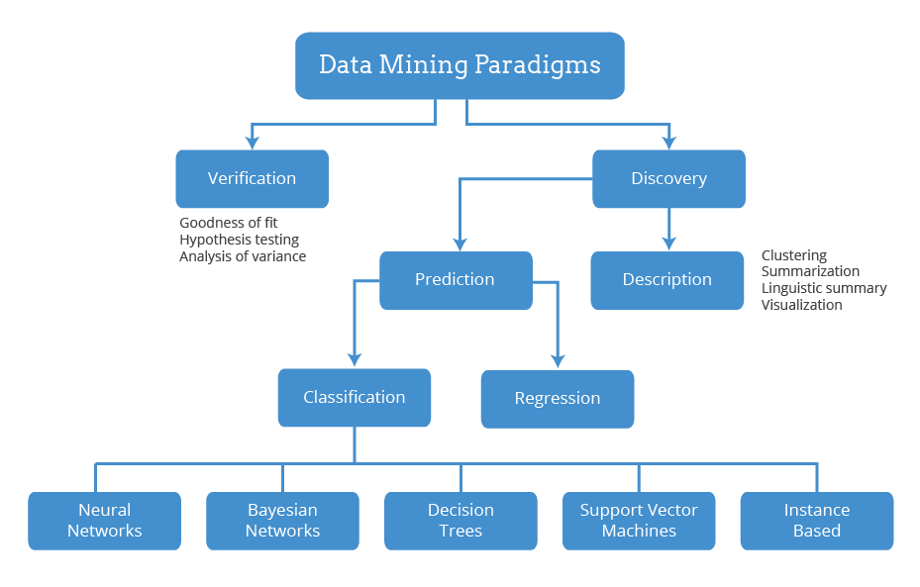

Slide 11






معروف‌ترین ابزارهای داده‌کاوی به ترتیب پرطرفدار بودن
R
Python
Clementine که نسخه ۱۳ ان با نام SPSS Modeler نامیده می‌شود.
نرم افزار وکا
متلب

Slide 12

برنامه‌های کاربردی و نرم‌افزارهای داده کاوی متن-باز رایگان:
Carrot 2 : پلتفرمی برای خوشه بندی متن و نتایج جستجو
Chemicalize.org : یک کاوشگر ساختمان شیمیایی و موتور جیتو جوی وب
ELKI : یک پروژه تحقیقاتی دانشگاهی با تحلیل خوشه‌ای پیشرفته و روش‌های تشخیص داده‌های خارج از محدوده که به زبان جاوا نوشته شده‌است.
GATE : یک پردازشگر زبان بومی و ابزار مهندسی زبان.
برنامه‌های کاربردی و نرم‌افزارهای داده کاوی تجاری
Angoss KnowledgeSTUDIO : ابزار داده کاوی تولید شده توسط Angoss
BIRT Analytics : ابزار داده کاوی بصری و تحلیل پیش‌بینی گر تولید شده توسط Actuate Corporation
Clarabridge : راه حل تحلیلگر کلاس متن.
E-NI(e-mining, e-monitor) : ابزار داده کاوی مبتنی بر الگوهای موقتی.
IBM SPSS modeler: نرم‌افزار داده کاوی تولید شده توسط IBM
Microsoft Analysis Services : نرم‌افزار داده کاوی تولید شده توسط مایکروسافت
Oracle Data Mining : نرم‌افزار داده کاوی تولید شده توسط شرکت اوراکل

Slide 13
منابع:
https://digitaltransformationpro.com
https://en.wikipedia.org
http://www.dayche.com
Barko, C. D., & Nemati, H. R. (2003). Key factors for achieving organizational data-mining success. Industrial Management & Data Systems, 103(4).
Raggad, B. G., & Gargano, M. L. (1999). Data mining - a powerful information creating tool. OCLC Systems & Services: International digital library perspectives, 15(2), 81-90.
http://www.dayche.com

